Slide 1
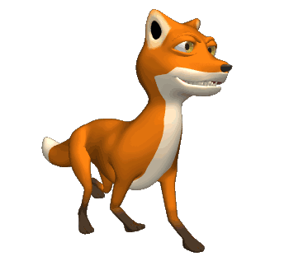
Vis-le
Résister
« Ne savez-vous pas que ceux qui courent dans le stade courent tous, mais qu’un seul remporte le prix ? Courez de manière à remporter. Or tout lutteur se maîtrise en tout; ceux-là le font pour remporter une couronne périssable; nous, pour une couronne impérissable. » 1Corinthiens 9 : 24-27
Jour 37

Slide 2
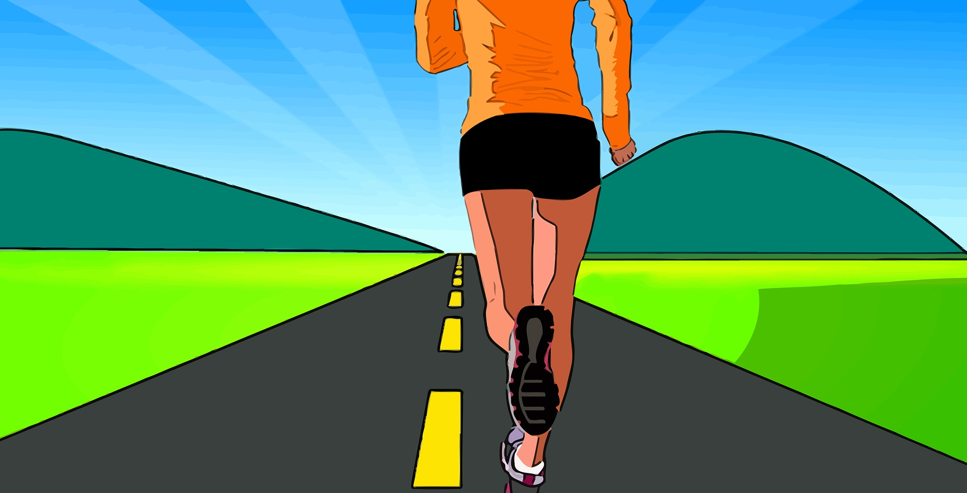
La guerre contre notre moi est la plus grande bataille. L’abandon de soi-même, soumettre notre volonté à Jésus ne s’obtient pas sans combat ; mais cette soumission est nécessaire à notre transformation.
Avoir la foi, est-ce essentiellement rester là, les bras croisés, à attendre que Jésus contrôle nos vies ?
La réponse se trouve dans le texte d’à côté. Complète par les mots manquants le texte.
Quand on va à ----- et que l’on --- avec ---
Il finit par faire ------ de votre --- . Il vit en ---- par son ------.
Vous – Jésus – Esprit – partie – vie – lui – vit

Slide 3
Penses-tu que le Saint-Esprit nous oblige à faire ce qu’il faut faire, même contre notre gré ?
Non ! Rassure – toi. Nous ne sommes pas transformés en robot, obligés de faire quelque chose contre notre volonté.
Quand tu laisses Jésus venir dans ta vie, et que le Saint-Esprit vit dans ton cœur, Jésus et toi vous devenez comme une seule personne. Les volontés sont unies.
Avec ta famille réfléchissez :
Comment donner envie à tes amis(es) que Jésus vienne dans leur vie ?

